Slide 1
ChatDuca EduSistemas
Aluno: André Eduardo da Silva

Slide 2
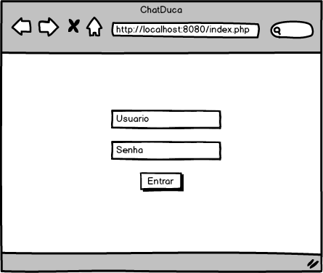
Projeto das telas Login

Slide 3
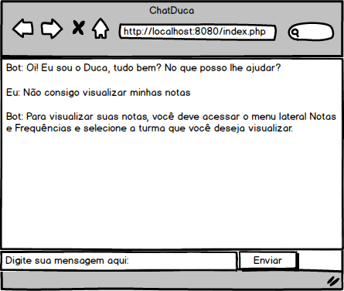
Projeto das telas Index

Slide 4
Requisitos funcionais
RF 01 - Permitir que o usuário interaja com o chatterbot através de uma página web;
Foi desenvolvido o backend, falta desenvolver a interface;
RF 02 - Permitir que o chatterbot responda perguntas sobre o processo visualização de boletos;
Etapa em desenvolvimento;
RF 03 - Permitir que o chatterbot responda perguntas sobre o processo visualização de notas e frequência;
Etapa em desenvolvimento;
RF 04 - A página web deve exibir o histórico da conversa durante o diálogo com o chatterbot
Etapa ainda não iniciada;
RF 05 - Permitir que o usuário interaja com o chatterbot na língua portuguesa;
Desenvolvido

Slide 5
Requisitos não funcionais
RNF 01 - O backend deve ser desenvolvido em NodeJS;
Etapa em desenvolvimento

Slide 6
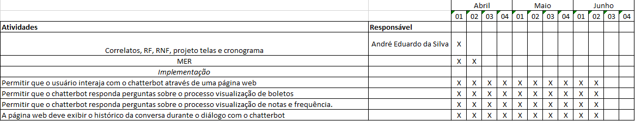
Cronograma

Slide 7
Dificuldades encontradas até aqui
Desenvolvimento em NodeJS (linguagem nova);
Aprender a trabalhar com o Robo

Slide 8
Estratégias para superação das dificuldades
Assistir vídeo aulas, tutoriais e ler artigos sobre esse tipo de desenvolvimento.

